Slide 1
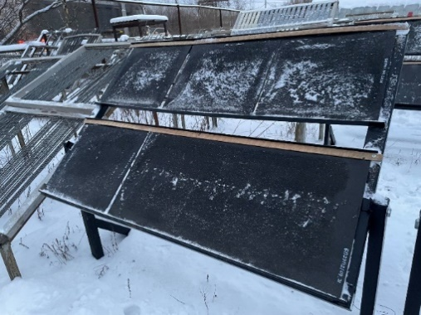
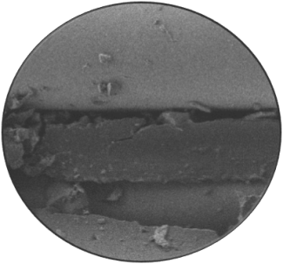
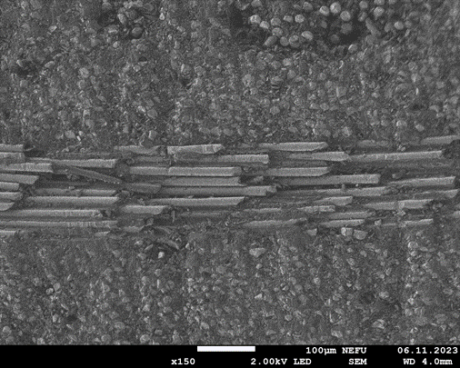
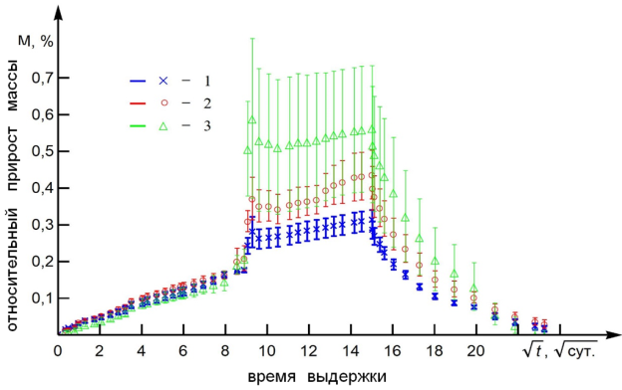
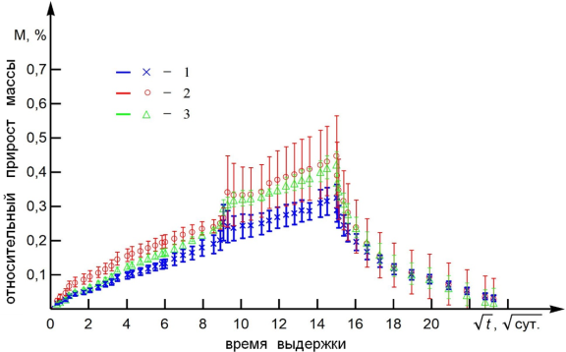
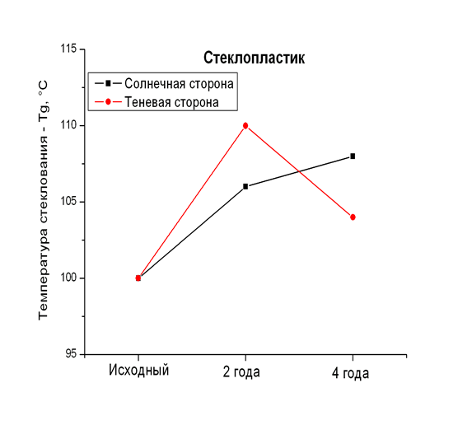
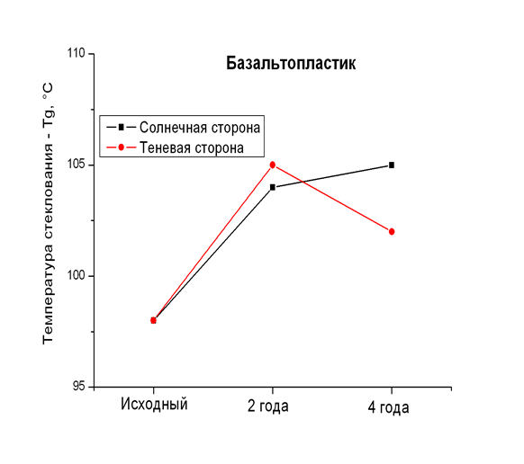
Институт физико-технических проблем Севера им. В.П. Ларионова СО РАН – обособленное подразделение Федерального исследовательского центра «Якутский научный центр СО РАН»
Климатическая стойкость и механизмы деструкции стекло- и базальтопластика
в условиях Крайнего Севера
Экспонирование образцов композитов на открытом полигоне ИФТПС СО РАН, г. Якутск
Авторы: к.т.н. А.К. Кычкин, д.т.н., проф. С.П. Яковлева
Отслоения на границах «волокно-матрица» полимерных композитов
Влияние времени экспонирования на кинетику сорбции-десорбции влаги при 23 ○С/68 W
Стеклопластик
Базальтопластик
Влияние времени экспонирования на температуру стеклования композитов
1 – исходное состояние; 2 - время экспонирования 2 года; 3 – время экспонирования 4 года
В развитии деструкции значительную роль играют внутренние напряжения, что проявляется в существенной разнице температур стеклования солнечной и теневой сторон образцов.
Кинетика сорбции-десорбции влаги имеет две стадии и удовлетворительно описывается релаксационной моделью аномальной диффузии.
Механизм деструкции композитов и скачок роста влагосодержания связаны с образованием закрытой пористости на границе «волокно-матрица».
Обоснованы основные принципы конструирования волокнистых полимерных композитов.
1. Lebedev M. P., Kychkin А.К., Startsev O. V., Kopyrin M. M., Petrov M. G. Contributing Factors of Uneven Climatic Aging for Polymeric Composite Materials // Methods and Modelling Polymers. – 2023. – 15(6). – Р. 1458 https://doi.org/10.3390/polym15061458 2. Vinokurov G. G., Struchkov N. F., Kychkin A. K., Lebedev M. P. Esti-mating the Ultimate Porosity of Basalt–Plastic Composites in Climatic Tests under Northern Conditions // Theoretical Foundations of Chemical Engineering. – 2023. – Vol. 57. – No. 4. – Р. 682–688 https://doi.org/10.1134/S0040579523040322 (WOS Q4 JSI 0,13) 3. Kychkin A.K., Vasilyeva E.D. Vasilyeva, A.A. Kychkin, A.A. Research of Moisture Sorption by Laminated Composite Materials // Materials Science Forum. – 2023 – Vol. 1082. – Р. 114–120 https://doi.org/10.4028/p-60ggd7 (Scopus S SJR 0,19) 4. Лукачевская И. Г. Разработка и исследование полимерного базальтопластикового конструкционного материала для защитных сооружений от наводнений: автореф. дис. ... канд. техн. наук: 05.16.09 . – Комсомольск-на-Амуре, 2023. – 121 с. – EDN QFHTKA.

Slide 2
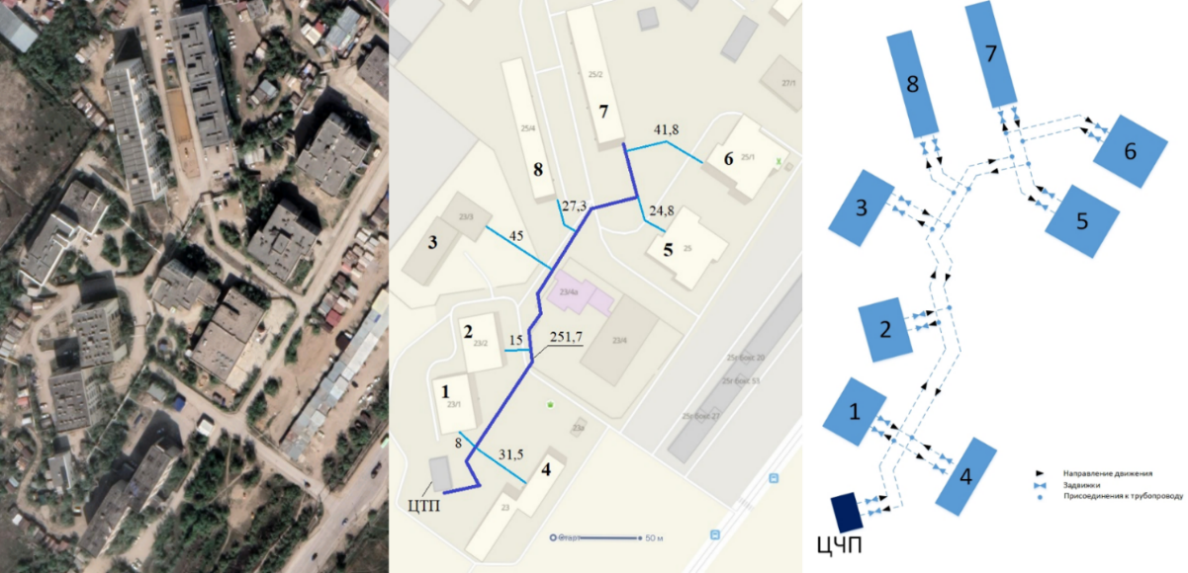
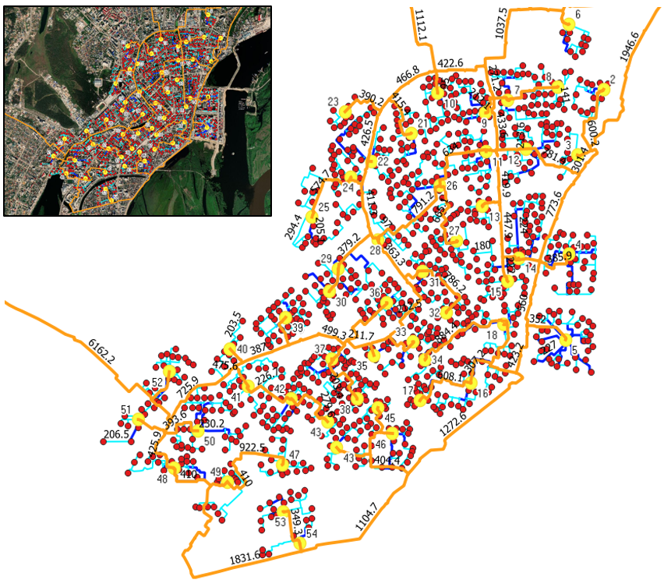
Институт физико-технических проблем Севера им. В.П. Ларионова СО РАН – обособленное подразделение Федерального исследовательского центра «Якутский научный центр СО РАН»
Методы развития интегрированных систем тепло-, хладоснабжения в условиях Крайнего Севера
Авторы: Васильев С.С., Павлов Н.В., Прохоров Д.В., Захаров В.Е., Иванова А.Е., Старостина А.Е.
Разработан подход к проектированию трубопроводных сетей интегрированных систем тепло-, хладоснабжения на базе абсорбционных чиллеров. Подход включает в себя моделирование теплового взаимодействия массива многолетнемерзлого грунта с трубопроводом хладоснабжения. Разработанный подход применен для квартала № 167 г. Якутска (рис.1).
Рисунок 1 – Пример реализации подхода к проектированию трубопроводов хладоснабжения.
Рисунок 2 – ГИС-ориентированная карта-схема трубопроводной сети интегрированной системы тепло-, хладоснабжения с привязкой к местности.
Разработан алгоритм оценки системных эффектов в работе интегрированной системы тепло-, хладоснабжения в условиях Севера. Получена качественная и количественная оценка социально-экономических, режимных, экологических эффектов внедрения системы тепло-, хладоснабжения на примере города Якутска. Внедрение технологии интегрированной системы тепло-, и хладоснабжения может сократить расходы электроэнергии до 29% в месяц от общего электропотребления, сэкономить до 519 млн. рублей в год и сократить выбросы CO₂ до 58 тонн в год.
Разработан инструмент для развития интегрированных систем – ГИС-ориентированная карта-схема трубопроводной сети интегрированной системы тепло-, хладоснабжения г. Якутска с привязкой к местности. Информация может быть использована в технико-экономических расчетах и специализированных программных комплексах гидравлических расчетов (рис. 2).
Публикации: 1. Васильев С.С., Барахтенко Е.А., Павлов Н.В., Соколов Д.В. Подход к проектированию трубопроводных систем централизованного хладоснабжения с технологией чиллер-фанкойл в резко континентальном климате с криолитозоной // Автоматизация и информатизация ТЭК. 2023. №8 (601), с. 48-56. (ИФ 0,405)
2. Vasilev S.S., Pavlov N.V., Ivanova A.E., Starostina A.E. Assessment of system effects in the operation of an integrated heating and cooling systems in North. Energy Systems Research (in print)
3. Свидетельство о государственной регистрации базы данных № 2023623239. ГИС-ориентированная база данных трубопроводной сети интегрированной системы тепло-, хладоснабжения города Якутска / Васильев С.С., Пинигин Д.Д., Старостина А.Е., Прохоров Д.В.

Slide 3
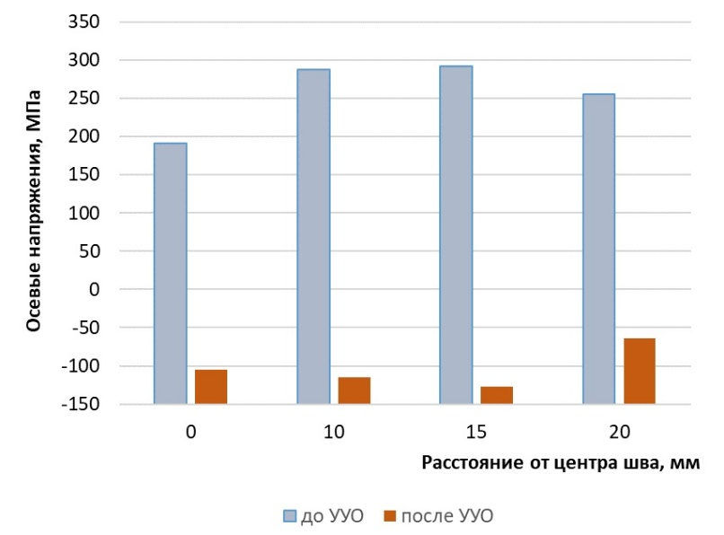
Федеральное государственное бюджетное учреждение науки Федеральный исследовательский центр «Якутский научный центр СО РАН» обособленное подразделение Институт физико-технических проблем Севера им. В.П. Ларионова Сибирского отделения РАН
Способ управления уровнем остаточных напряжений в стыковых соединениях труб из низколегированных сталей класса прочности К60 ударно-механической обработкой
Авторы: к.т.н. Сидоров М.М., д.т.н. Голиков Н.И., д.т.н. Сараев Ю.Н.
Создан способ и установлены режимы ударно-механической обработки (УМО) (мощностью 420 Вт и скоростью 0,06 м/мин) стыкового соединения трубы класса прочности К60 при которых происходит полная трансформация исходных растягивающих остаточных напряжений, достигающих до +300 МПа на сжимающие. Измеренные значения сжимающих остаточных напряжений после обработки находятся в интервале −100 ÷ −200 МПа. По сравнению с другими технологическими способами УМО имеет ряд преимуществ, которые заключаются в низких энергетических затратах, мобильности, экологической чистоте и производственной безопасности.
Степень готовности разработки к практическому применению: Сформулирована фундаментальная концепция проведения УМО, описывающая технологическое решение в управлении уровнем остаточных сварочных напряжений в стыковых соединениях трубопроводов и обоснование ее полезности.
Результаты исследований могут быть использованы в разработке рекомендаций по снижению негативных последствий остаточных сварочных напряжений и повысить эффективность процессов проектирования, изготовления и эксплуатации сварных конструкций для работы в условиях Севера и Арктики.
Перераспределение осевых остаточных напряжений в стыковом соединении трубы из стали 10Г2ФБЮ с внутренней стороны после УМО
Публикация:
Сидоров М.М., Голиков Н.И., Сараев Ю.Н., Тихонов Р.П. Управление уровнем остаточных сварочных напряжений в стыковых соединениях труб из низколегированных сталей ударно-механической обработкой // Тяжелое машиностроение. 2023. № 10. С. 23-28

